Slide 1



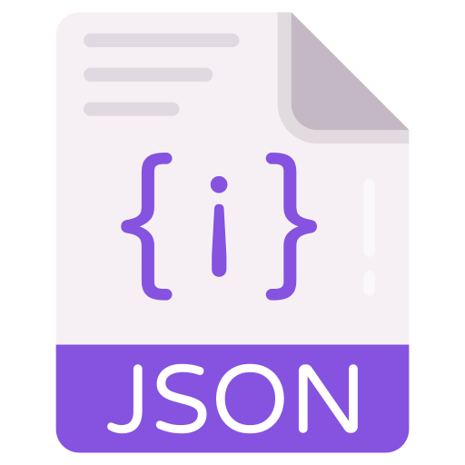
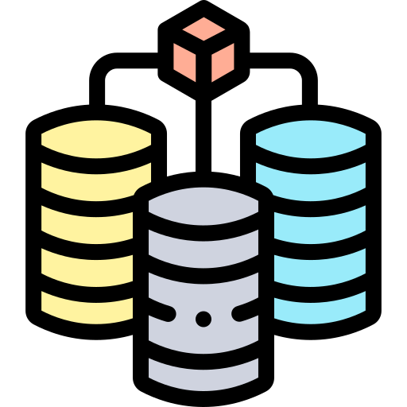
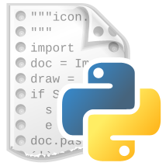
Model 1
Streamlit
ML Model
JSON Array
Fridge Image
Web.py
Gemini AI
Ingredients
Kagle
Full_dataset.csv
Model 2
01_dataload.py
02_dataloadStep2.py
03_vectorize.py
04_FAISS.py
EDA - 1
EDA - 2
Recipes - 1
Recipes - 2

Slide 2

Streamlit
04_FAISS.py
Recipes - JSON
Web.py

Slide 3
Model 2
1. EDA – Data Processing
Dataset Preparation – P reprocess 2 million Kaggle recipes to convert raw text into a model-ready format.
Data Refinement – Extract core "food words" by normalizing text and removing units of measure or noise.
Technical Implementation – Automate text cleaning using specialized libraries like NLTK, spaCy, or ingredient-parser-nlp.
2. Vectorization – Convert Ingredients
Numerical Conversion – Transform ingredient lists into mathematical vectors to provide the numerical input required by machine learning models.
Vectorization Techniques – Apply TF-IDF to weigh unique ingredients or Word2Vec to capture semantic relationships like "tomato" and "basil."
3. Implement a Similarity Search
Efficient Indexing – Use FAISS to build a high-performance index that enables ultra-fast similarity searches across 2 million recipe vectors.
Memory Optimization – Implement Approximate Nearest Neighbor (ANN) search to bypass the RAM limits of a standard similarity matrix
Notes:
Limpieza eficiente de datos mediante librerías de NLP como NLTK (Natural Language Toolkit), spaCy o ingredient-parser-nlp –
NLTK (Natural Language Toolkit) es una de las bibliotecas más populares de Python diseñadas para trabajar con datos de lenguaje humano. Permite realizar tokenización (dividir texto en palabras u oraciones), clasificación de texto, lematización, análisis de sentimientos y etiquetado de partes del discurso.spaCy biblioteca de código abierto para el Procesamiento de Lenguaje Natural (PLN) en Python, diseñada específicamente para ser rápida y lista para producción. escrita en Cython. Tokenización: Divide el texto en palabras de forma inteligente.
Lematización: Reduce las palabras a su raíz (ej. "zanahorias" a "zanahoria").
Reconocimiento de Entidades (NER): Identifica nombres, lugares o, en tu caso, ingredientes específicos.
Vectores de palabras: Soporta Word2Vec de forma nativa para medir qué tan parecidas son dos palabras numéricamente.
TF-IDF (Term Frequency-Inverse Document Frequency) es un algoritmo estadístico que mide qué tan importante es una palabra dentro de un documento en comparación con todo un conjunto de documentos (corpus).
En tu proyecto de recetas, funciona así:
TF (Frecuencia de Término): Cuenta cuántas veces aparece un ingrediente en una receta específica. Si una receta dice "sal" cinco veces, su importancia local sube.
IDF (Frecuencia Inversa de Documento): Penaliza las palabras que aparecen en casi todas las recetas (como "sal" o "agua") y da más valor a las palabras únicas (como "azafrán" o "curry").

Slide 4
Model 2
Implement a Similarity Search - FAISS
Dataset Size | Recommended Tool | Complexity
Small (<10k) | cosine_similarity | Very Low
Medium (10k - 500k) | NearestNeighbors | Low
Large (500k+) | FAISS or Pinecone | Medium/High

